Slide 1
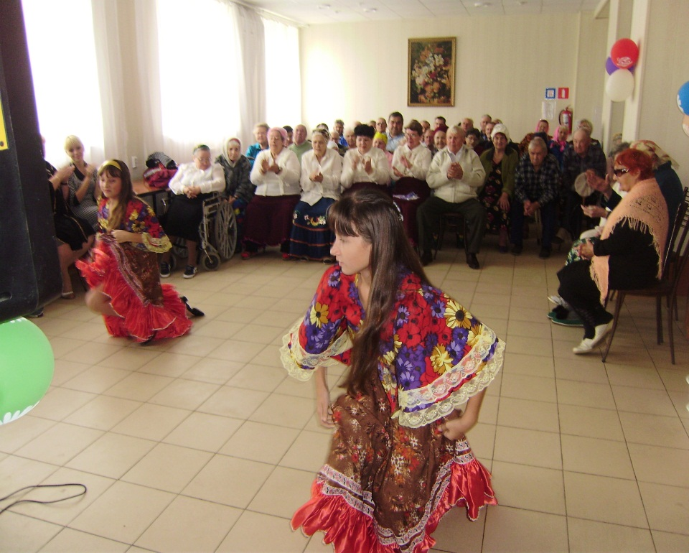
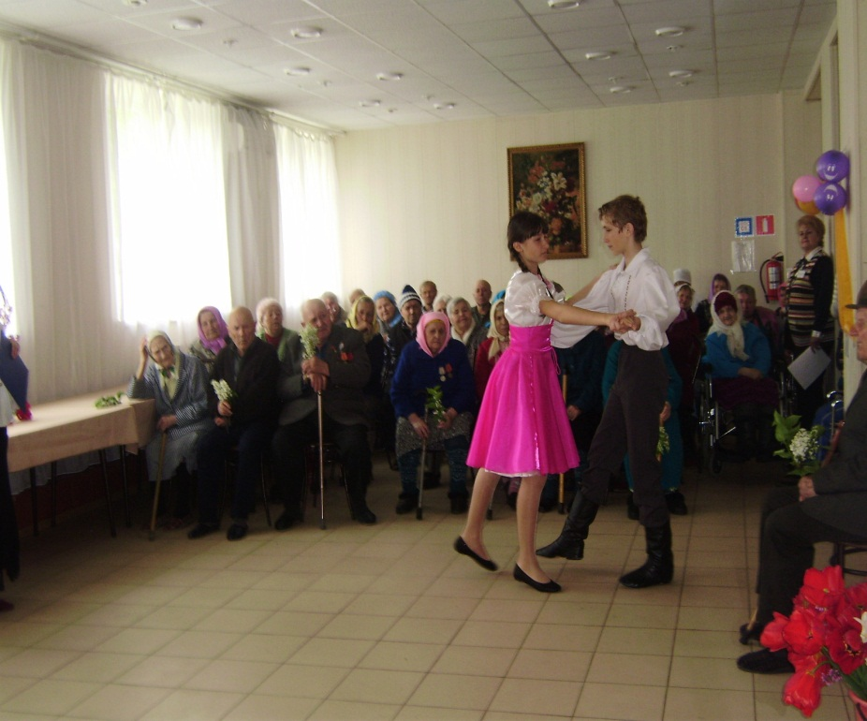
С ЛЮБОВЬЮ В СЕРДЦЕ
Концерт к Дню инвалида
Концерт в Октябрьском доме-интернате для престарелых и инвалидов

Slide 2
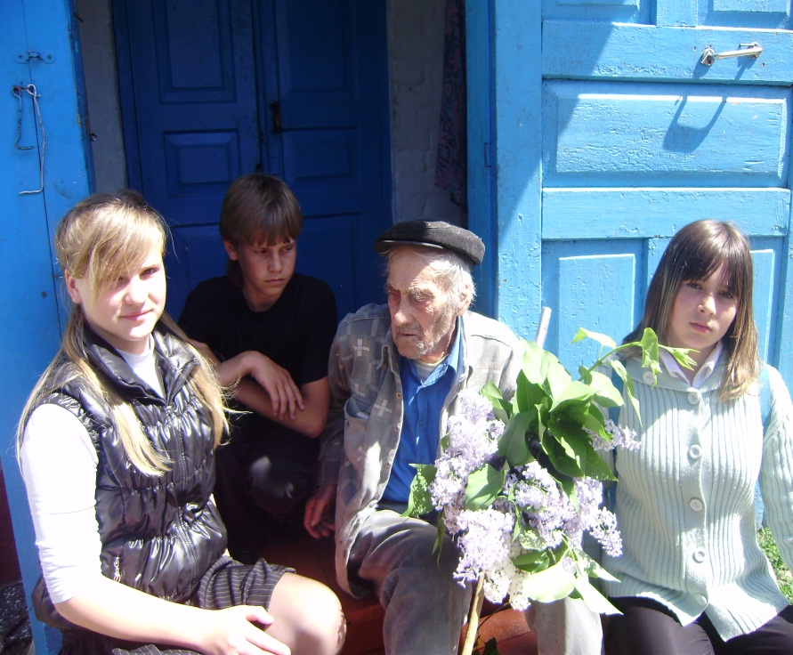
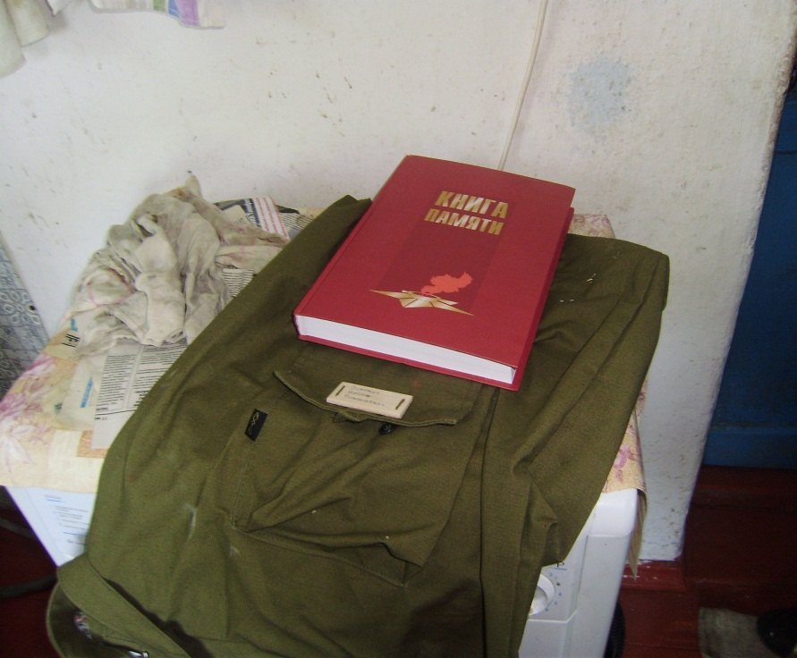
СПАСИБО ЗА ЖИЗНЬ!
Зубов Иосиф Николаевич
Личные вещи ветерана

Slide 3
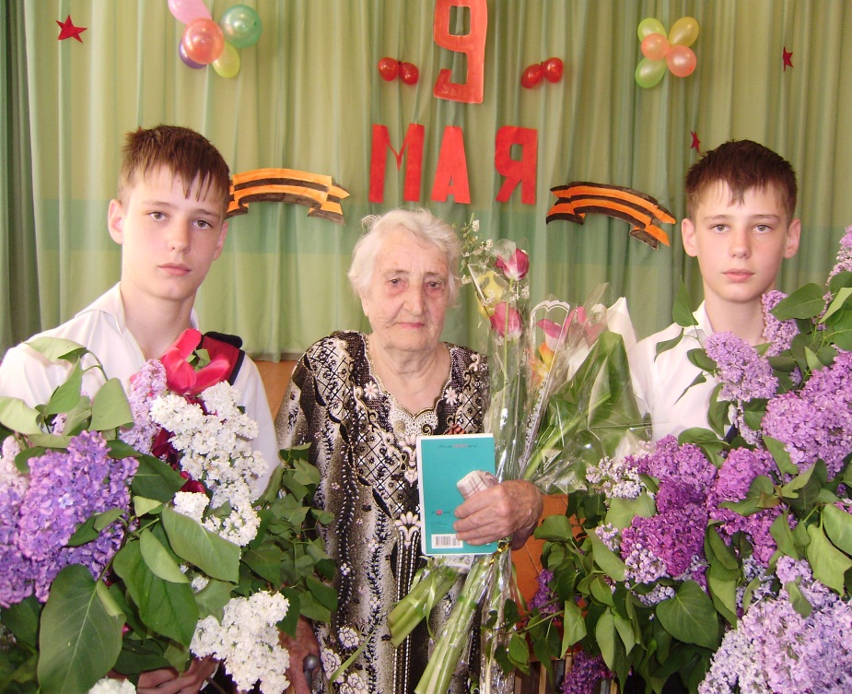
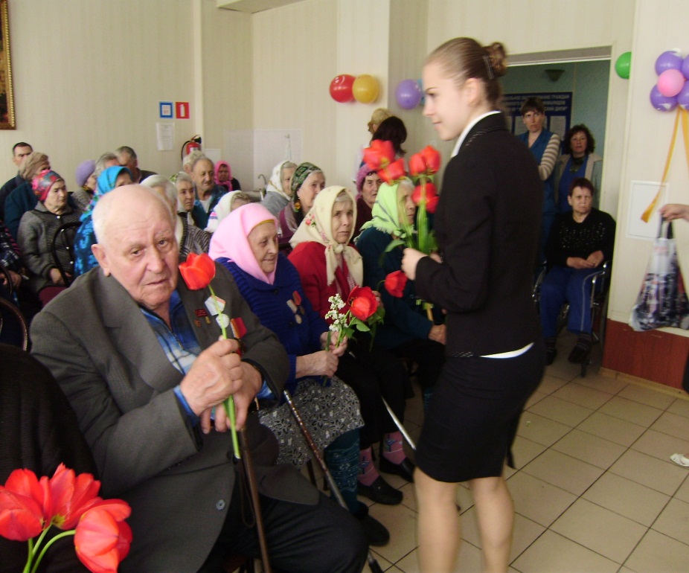
СПАСИБО ЗА ЖИЗНЬ!
Концерт к 9 Мая
Поздравление ветеранов
в доме-интернате

Slide 4
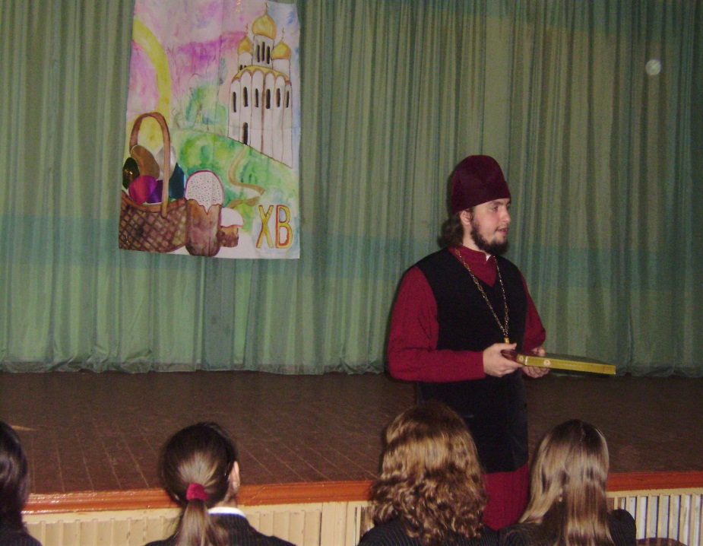
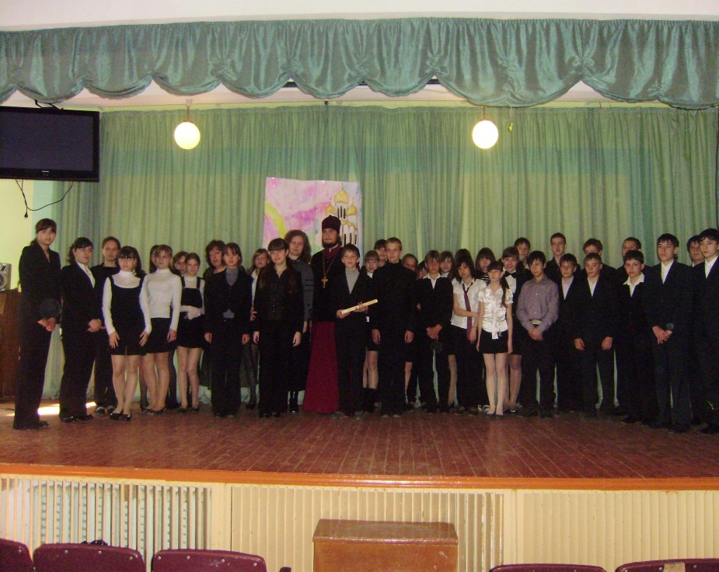
НЕ ХЛЕБОМ ЕДИНЫМ…
Отец Виктор (Щавинский)
Праздник Пасхи

Slide 5
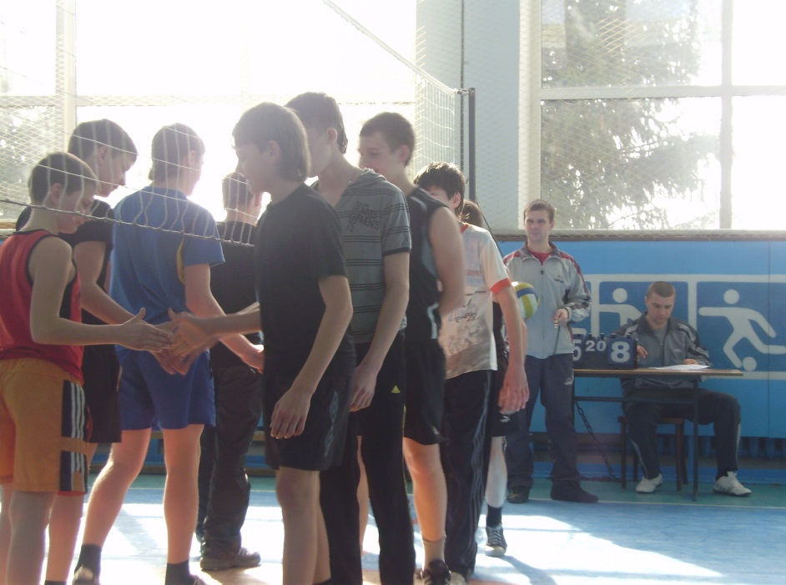
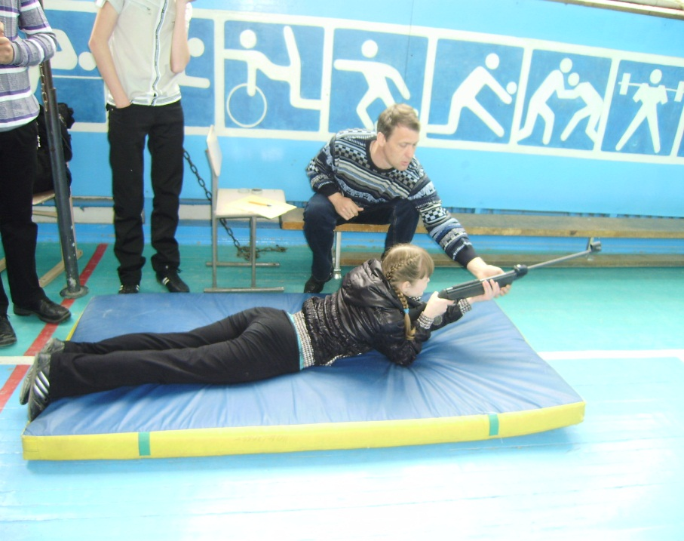
В ЗДОРОВОМ ТЕЛЕ – ЗДОРОВЫЙ ДУХ
Команда волейболистов
«Боевые» девчонки

Slide 6
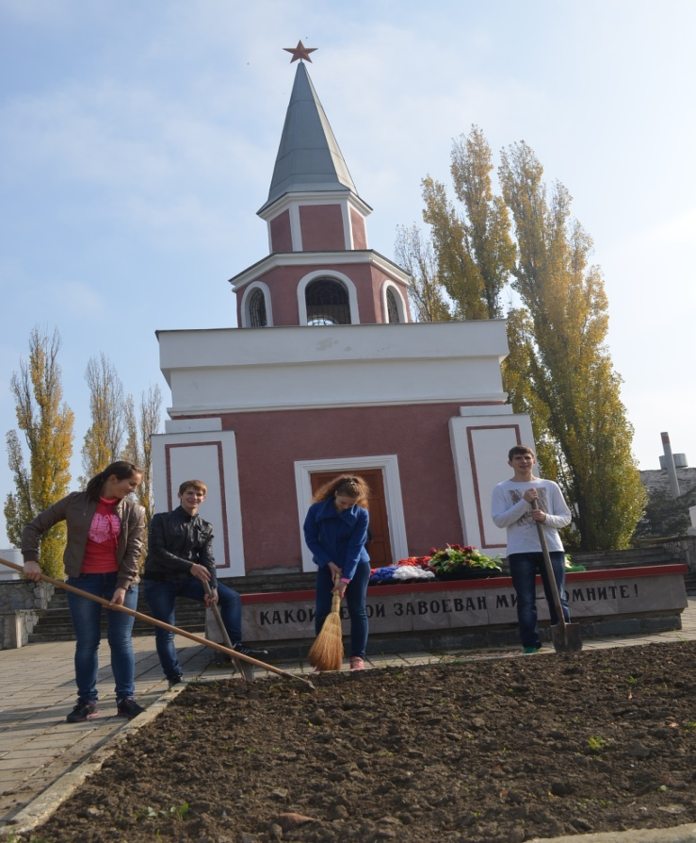
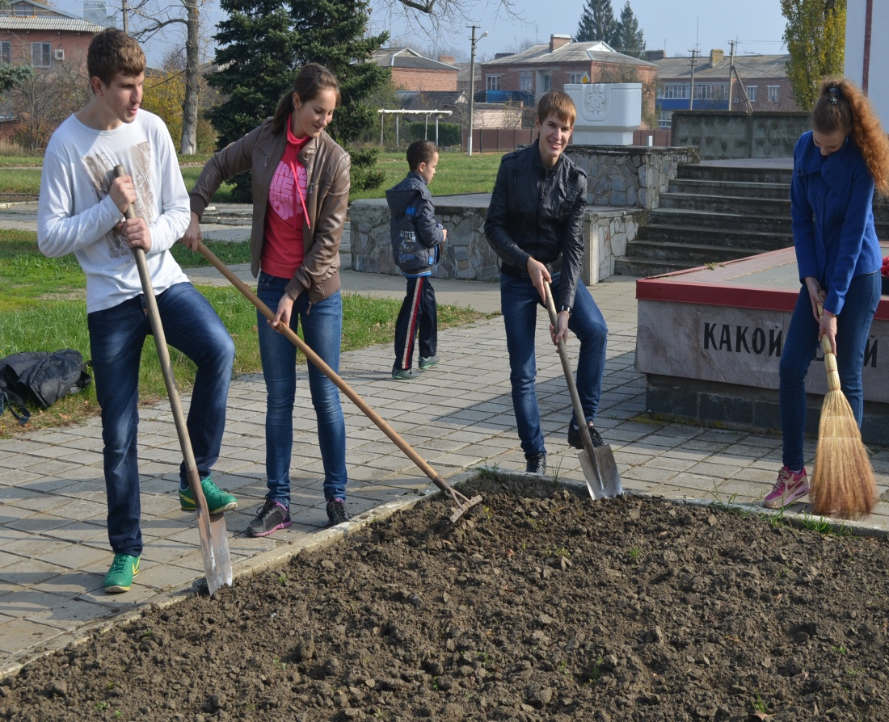
ЧТОБЫ ПОМНИЛИ
Уборка территории возле памятника героям

